Slide 1
Polityka antykorupcyjna
Szkolenie dla bibliotekarzy
dr Iwona Sójkowska
Samodzielne stanowisko ds. jakości,
statystyk bibliotecznych i analiz
Szkolenie wewnętrzne – 2022

Slide 2

I. Sójkowska – szkolenie wewnętrzne „Polityka antykorupcyjna PŁ”
Plan szkolenia:
Definicja korupcji
Charakterystyka zjawiska
Konsekwencje przewidziane w kodeksie karnym
Trochę statystyki
Korupcyjne ciekawostki
Korupcja w krzywym zwierciadle
http://belsat.eu/pl/news/walka-z-korupcja-po-bialorusku-lapowkarze-zostana-bez-emerytur/ [dostęp 15.10.2018]

Slide 3

I. Sójkowska – szkolenie wewnętrzne „Polityka antykorupcyjna PŁ”
Korupcja - odwieczne zjawisko
Świadków, jeśli są wolni, pozyskuje się dając im pieniądze,
jeśli są niewolnikami, dając im wolność
Antyfont w mowie „O morderstwie Herodesa”*
https://pixabay.com/photos/money-euro-coins-trifle-income-2896893 [dostęp 11.05.2022]
*Kulesza R., Zjawisko korupcji w Atenach w V-IV wieku p.n.e. [online]. Warszawa: Wydaw. Uniw. Warsz., 1994 [Dostęp 17.05.2022]. Dostępny w:
https://bibliotekanauki.pl/books/1797400.

Slide 4
I. Sójkowska – szkolenie wewnętrzne „Polityka antykorupcyjna PŁ”
Pojęcie korupcji
Pojęcie „korupcja” pochodzi od łacińskiego słowa corruptio i oznacza:
przyjmowanie albo żądanie przez pracownika instytucji państwowej (społecznej) korzyści majątkowej lub osobistej w zamian za wykonanie czynności urzędowej lub naruszenie prawa*,
proceder przyjmowania łapówek przez urzędników lub funkcjonariuszy w zamian za działanie na czyjąś korzyść, zwykle niezgodne z prawem**,
nadużycie władzy publicznej dla prywatnych korzyści zarówno jednostkowych, jak i grupowych***.
w potocznym rozumieniu kumoterstwo, nepotyzm****
* Wielki słownik języka polskiego / pod red. S. Dubisza. T.2. Warszawa: Wydaw. Nauk. PWN, 2003, s. 256
** Wielki słownik wyrazów obcych PWN / pod red. M. Bańki. Warszawa: Wydaw. Nauk. PWN, 2003, s.668
*** Cyt. za: Matejuk J., Korupcja – istota, źródła, zakres i zagrożenie. Przegląd Organizacji 2004, nr 5, s.7
**** Matejuk J., Korupcja – istota, źródła, zakres i zagrożenie. Przegląd Organizacji 2004, nr 5, s.7

Slide 5
I. Sójkowska – szkolenie wewnętrzne „Polityka antykorupcyjna PŁ”
Pojęcie korupcji wg Ustawy z dnia 9 czerwca 2006 r. o Centralnym Biurze Antykorupcyjnym (Dz. U. 2006 Nr 104 poz. 708, z późn. zm.)
Art.1.3a. Korupcją, w rozumieniu ustawy, jest czyn:
1) polegający na obiecywaniu, proponowaniu lub wręczaniu przez jakąkolwiek osobę, bezpośrednio lub pośrednio, jakichkolwiek nienależnych korzyści osobie pełniącej funkcję publiczną dla niej samej lub dla jakiejkolwiek innej osoby, w zamian za działanie lub zaniechanie działania w wykonywaniu jej funkcji;
2) polegający na żądaniu lub przyjmowaniu przez osobę pełniącą funkcję publiczną, bezpośrednio lub pośrednio, jakichkolwiek nienależnych korzyści, dla niej samej lub dla jakiejkolwiek innej osoby, lub przyjmowaniu propozycji lub obietnicy takich korzyści, w zamian za działanie lub zaniechanie działania w wykonywaniu jej funkcji;
3) popełniany w toku działalności gospodarczej, obejmującej realizację zobowiązań względem władzy (instytucji) publicznej, polegający na obiecywaniu, proponowaniu lub wręczaniu, bezpośrednio lub pośrednio, osobie kierującej jednostką niezaliczaną do sektora finansów publicznych lub pracującej w jakimkolwiek charakterze na rzecz takiej jednostki, jakichkolwiek nienależnych korzyści, dla niej samej lub na rzecz jakiejkolwiek innej osoby, w zamian za działanie lub zaniechanie działania, które narusza jej obowiązki i stanowi społecznie szkodliwe odwzajemnienie;
4)popełniany w toku działalności gospodarczej obejmującej realizację zobowiązań względem władzy (instytucji) publicznej, polegający na żądaniu lub przyjmowaniu bezpośrednio lub pośrednio przez osobę kierującą jednostką niezaliczaną do sektora finansów publicznych lub pracującą w jakimkolwiek charakterze na rzecz takiej jednostki, jakichkolwiek nienależnych korzyści lub przyjmowaniu propozycji lub obietnicy takich korzyści dla niej samej lub dla jakiejkolwiek innej osoby, w zamian za działanie lub zaniechanie działania, które narusza jej obowiązki i stanowi społecznie szkodliwe odwzajemnienie.

Slide 6
I. Sójkowska – szkolenie wewnętrzne „Polityka antykorupcyjna PŁ”
Kategoryzacja korupcji
Korupcja może dotyczyć wielu obszarów:
Korupcja polityczna – skutkuje przedkładaniem prywatnego interesu ponad interes wspólny i publiczny; władza jest wykorzystywana do interesów prywatnych.
Korupcja gospodarcza – to poświęcenie interesu zasadniczego dla interesu przedstawiciela firmy, co skutkuje tworzeniem jego zysków, a spadkiem dochodów m.in. władz państwowych, konsumenta, gospodarki itd.
Korupcja w administracji publicznej – skutkuje transferem publicznych korzyści do sfery korzyści prywatnych, czerpaniem korzyści z powierzonej władzy.*
* Stachowicz-Stanusch A., Sworowska A. Oblicza korupcji: formy i typy zachowań. Organizacja i Zarządzanie 2012, nr 1, s. 117-133

Slide 7
I. Sójkowska – szkolenie wewnętrzne „Polityka antykorupcyjna PŁ”
Korupcja w administracji publicznej
Korupcja w administracji publicznej może przybierać postać zachowań zabronionych odpowiednimi przepisami i zagrożonych sankcjami karnymi, bądź też zachowań, które nie zostały określone jako przestępcze, ale stoją w sprzeczności z systemem wartości moralnych akceptowanych w danej społeczności. Dotyczy to np. kumoterstwa albo nepotyzmu.*
* Źródło: Korupcja w administracji publicznej: kurs [online]. CBA, 2017. [Dostęp 18.05.2021]. Dostępny w: https://szkolenia-antykorupcyjne.edu.pl/

Slide 8
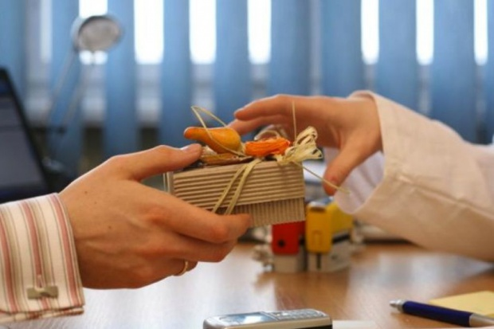
I. Sójkowska – szkolenie wewnętrzne „Polityka antykorupcyjna PŁ”
Formy korupcji
łapownictwo,
malwersacje i kradzież,
oszustwo,
wyłudzenia,
zmowa*.
Źródło: https://pliki.rynekzdrowia.pl/i/14/51/20/145120_r0_620.jpg
[dostęp 10.10.2018 r.]
* Stachowicz-Stanusch A., Sworowska A. Oblicza korupcji: formy i typy zachowań. Organizacja i Zarządzanie 2012, nr 1, s. 120

Slide 9
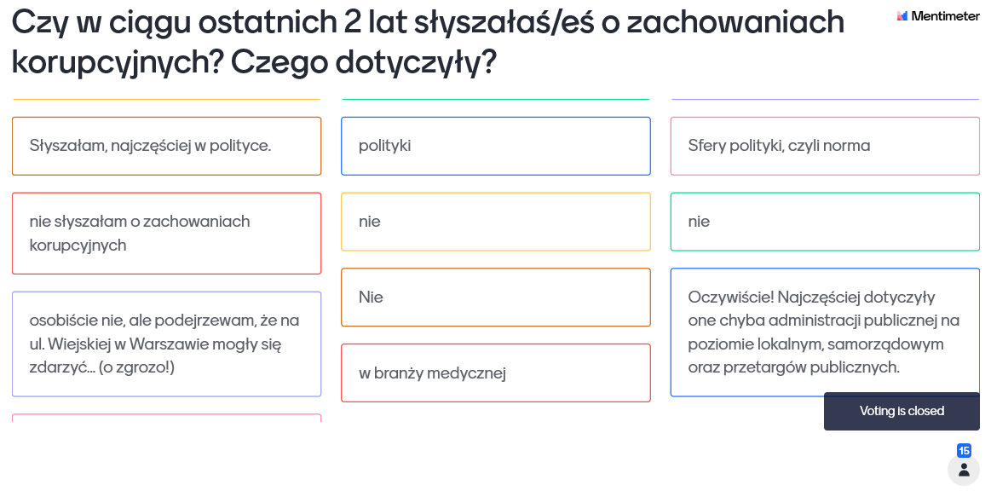

Slide 10
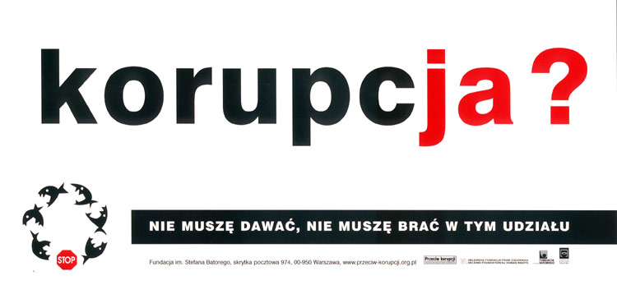
I. Sójkowska – szkolenie wewnętrzne „Polityka antykorupcyjna PŁ”
Czynniki sprzyjające korupcji – złe rozwiązania w zakresie zarządzania, m.in.:
nadmiar kompetencji w ręku jednego urzędnika,
brak przejrzystych procedur regulujących realizację obowiązków,
lekceważenie dokumentacji i sprawozdawczości,
słabość lub brak kontroli wewnętrznej,
brak równego dostępu do informacji*.
Źródło: http://www.fks.org.pl/images/dokonania/korupcja-b.jpg
[dostęp 10.10.2018 r.]
* Matejuk J., Korupcja – istota, źródła, zakres i zagrożenie. Przegląd Organizacji 2004, nr 5, s. 9

Slide 11
I. Sójkowska – szkolenie wewnętrzne „Polityka antykorupcyjna PŁ”
Działania antykorupcyjne w organizacji
Niezależnie od krajowego systemu zapobiegania korupcji, różne instytucje podjęły własne działania i inicjatywy przyczyniające się do większej przejrzystości ich funkcjonowania*:
– Certyfikaty jakości, szkolenia pracowników, zatrudnianie doradców etycznych.
– Elektroniczny obieg dokumentów – pozwala na analizę przebiegającego procesu, realizowanej sprawy w czasie rzeczywistym. Pokazuje, na jakim etapie jest aktualnie realizacja i jak przebiega. Systemy wewnętrznego obiegu dokumentów „zmuszają” również pracowników do zapoznawania się z przesyłanymi im dokumentami.
– Biura Obsługi Klienta (BOK) – pełnią istotną funkcję w poprawianiu przejrzystości działania urzędów/instytucji.
– Opis stanowisk – nawet nie posiadając certyfikatów jakości można dokonać opisu procedur i stanowisk z uwzględnieniem stopnia ich narażenia na działania korupcyjne, ze wskazaniem np. „trudnych klientów” i ewentualnym zastosowaniem procedury „kilku par oczu” – wówczas każda decyzja jest sprawdzana i podpisywana przez kilka osób lub akceptowana podpisem przełożonego.
– Zasady naboru pracowników – bardzo istotnym elementem budowania przejrzystości, aby uniknąć praktyk nepotystycznych, są reguły naboru nowych pracowników oraz komisyjna decyzja o przyjęciu kandydata do pracy.
– Systemy kontroli – stanowią integralną część działań antykorupcyjnych. Literatura zwraca uwagę na kontrolę funkcjonalną, a więc obowiązujących procedur i ich przestrzegania oraz kontrolę wewnętrzną - obowiązek monitorowania dyscypliny pracy i zachowań pracowników.
* Kubiak A., Działania antykorupcyjne - wybrane przykłady. Acta Universitatis Lodziensis 2013, Folia Oeconomica nr 288 , s.49-55

Slide 12

I. Sójkowska – szkolenie wewnętrzne „Polityka antykorupcyjna PŁ”
Korupcja jest przestępstwem
Konsekwencje przewidziane w kodeksie karnym
W rozdziale XXIX kk „Przestępstwa przeciwko działalności instytucji państwowych oraz samorządu terytorialnego” (art. 228-231) za różne formy korupcji związanej z pełnieniem funkcji publicznej np. sprzedajność, przekupstwo, płatna protekcja (bierna i czynna) lub nadużycie uprawnień przewidziane są kary od 6 miesięcy do 12 lat.
W warunkach określonych w kodeksie karnym w przypadku mniejszej wagi przewidziana jest kara grzywny, ograniczenia wolności albo pozbawienia wolności do lat 2.​
Źródło: https://www.istockphoto.com/ [dostęp 18.02.2021 r.]
* np. osoba zajmująca kierownicze stanowisko w instytucji państwowej (art. 115 kk)

Slide 13

I. Sójkowska – szkolenie wewnętrzne „Polityka antykorupcyjna PŁ”
Konsekwencje przewidziane w kodeksie karnym
W art. 305 rozdziału XXXVI kk „Przestępstwa przeciwko obrotowi gospodarczemu i interesom majątkowym w obrocie cywilnoprawnym” poruszono kwestię przetargów publicznych:
§ 1. Kto, w celu osiągnięcia korzyści majątkowej, udaremnia lub utrudnia przetarg publiczny
albo wchodzi w porozumienie z inną osobą działając na szkodę właściciela mienia albo osoby
lub instytucji, na rzecz której przetarg jest dokonywany, podlega karze pozbawienia wolności do lat 3.
§2. Tej samej karze podlega, kto w związku z publicznym przetargiem rozpowszechnia informacje lub przemilcza istotne okoliczności mające znaczenie dla zawarcia umowy będącej przedmiotem przetargu albo wchodzi w porozumienie z inną osobą, działając na szkodę właściciela mienia albo osoby lub instytucji, na rzecz której przetarg jest dokonywany.
Źródło: http://www.portalspozywczy.pl/handel/wiadomosci/jeronimo-martins-dyrektor-operacyjny-w-rekach-policji-powod-zatrzymania-korupcja,149309.html [dostęp 10.10.2018 r.]

Slide 14

I. Sójkowska – szkolenie wewnętrzne „Polityka antykorupcyjna PŁ”
Konsekwencje korupcji przewidziane w kodeksie karnym
W przypadku zawiadomienia organu powołanego do ścigania przestępstw, na warunkach określonych w odpowiednich przepisach kk, przewidziano klauzule bezkarności, złagodzenie kary lub odstąpienie od wymierzenia kary.
Źródło: https://pixabay.com/pl/illustrations/sportowe-poci%C4%85g-aktywne-przydatno%C5%9B%C4%87-1013973/ [dostęp 10.10.2021r.]

Slide 15
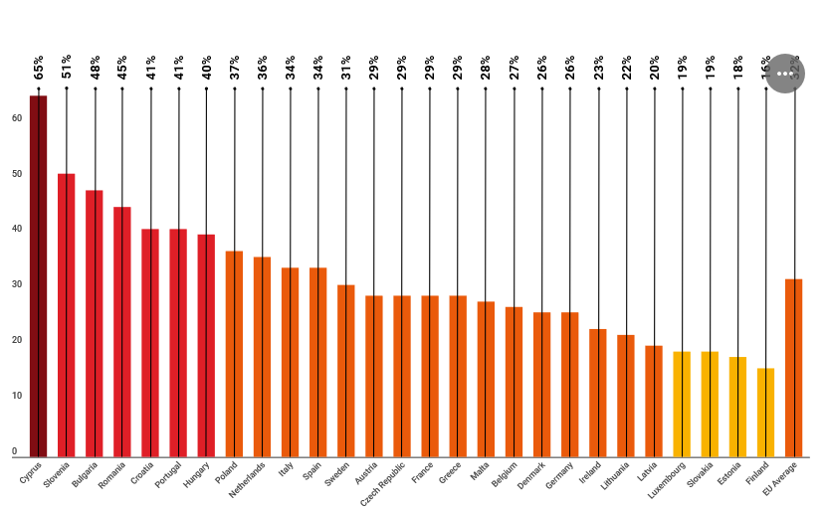
I. Sójkowska – szkolenie wewnętrzne „Polityka antykorupcyjna PŁ”
Procent osób, które uważają, że w ciągu ostatnich 12 miesięcy
korupcja w ich kraju wzrosła
* Global Corruption Barometer – EU 2021 [online]. 15 June 2021. [Dostęp 17.05.2022]. Dostępny w: https://www.transparency.org/en/news/gcb-eu-2021-survey-people-worry-corruption-unchecked-impunity-business-politics.

Slide 16
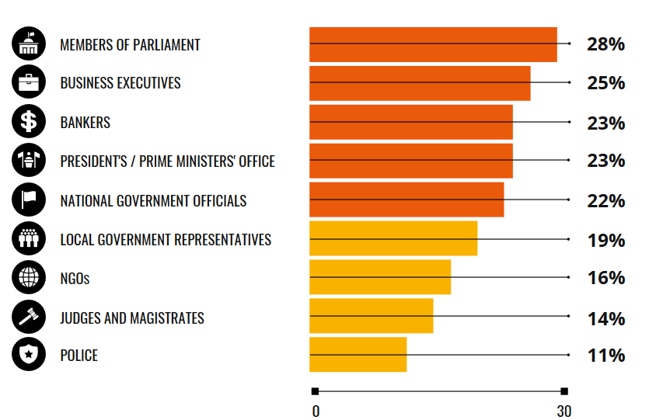
I. Sójkowska – szkolenie wewnętrzne „Polityka antykorupcyjna PŁ”
Procent osób, które uważają, że większość lub wszystkie osoby w poniższych instytucjach są skorumpowane
* Global Corruption Barometer – EU 2021 [online]. 15 June 2021. [Dostęp 17.05.2022]. Dostępny w: https://www.transparency.org/en/news/gcb-eu-2021-survey-people-worry-corruption-unchecked-impunity-business-politics.

Slide 17
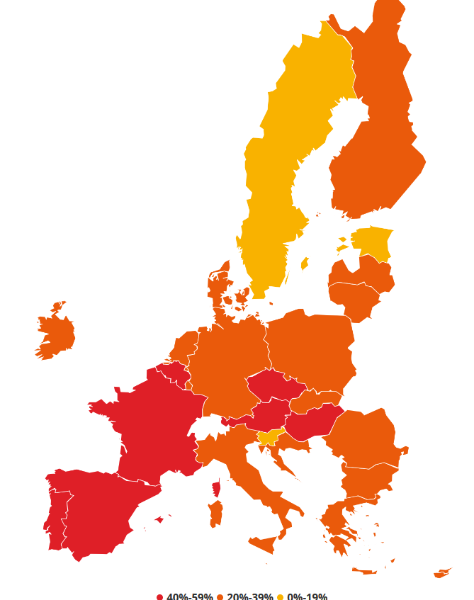
I. Sójkowska – szkolenie wewnętrzne „Polityka antykorupcyjna PŁ”
Procent osób, którzy w ciągu ostatnich 12 miesięcy skorzystali z koneksji w celu uzyskania dostępu do usług publicznych
* Global Corruption Barometer – EU 2021 [online]. 15 June 2021. [Dostęp 17.05.2022]. Dostępny w: https://www.transparency.org/en/news/gcb-eu-2021-survey-people-worry-corruption-unchecked-impunity-business-politics.

Slide 18
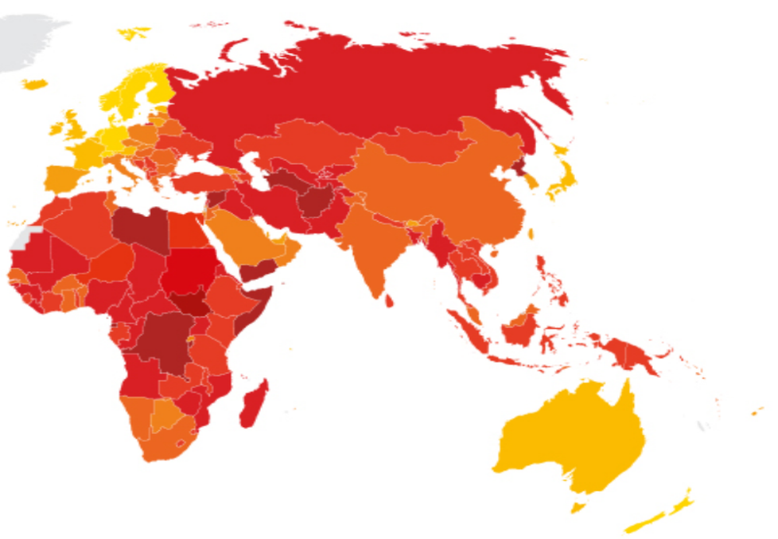
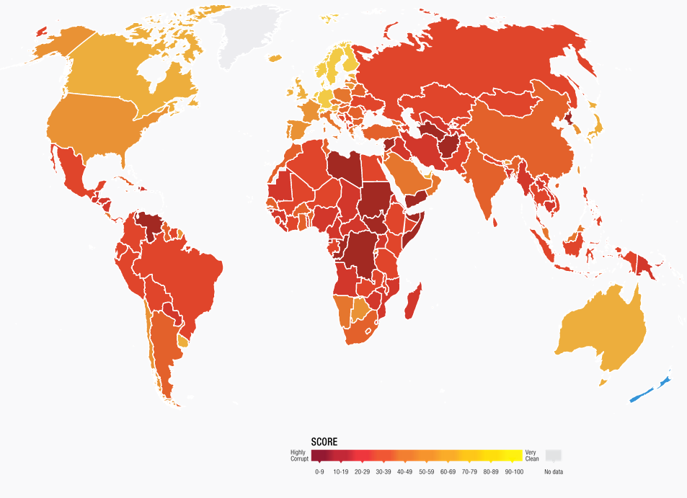
Transparency International: ranking korupcji w 180 krajach na świecie
Badanie prezentuje poziom postrzegania korupcji (a nie jej rzeczywistą skalę) w poszczególnych krajach.
* Polska na tle najmniej i najbardziej skorumpowanych krajów świata. Zob. Corruption perceptions index 2021 [online]. Transparency International, 2021 [online]. [Dostęp 15.05.2022]. Dostępny w: https://images.transparencycdn.org/images/CPI2021_Report_EN-web.pdf.

Slide 19
Ranking korupcji w 180 krajach na świecie
wg organizacji Transparency International
Rank | Country | CPI Score 2017
1 | New Zealand | 89
2 | Denmark | 88
3 | Finland | 85
3 | Norway | 85
8 | United Kingdom | 82
12 | Germany | 81
16 | United States of America | 75
20 | Japan | 73
36 | Poland | 60
130 | Ukraine | 30
135 | Russia | 29
148 | Nigeria | 27
151 | Uganda | 26
153 | Cameroon | 25
157 | Uzbekistan | 22
169 | Iraq | 18
171 | Korea, North | 17
171 | Libya | 17
175 | Sudan | 16
177 | Afghanistan | 15
178 | Syria | 14
180 | Somalia | 9
Rank | Country | CI Score 2020/2021
1 | Denmark | 88
1 | New Zealand | 88
3 | Finland | 85
3 | Singapore | 85
3 | Sweden | 85
7 | Norway | 84
9 | Germany | 80
11 | United Kingdom | 77
19 | Japan | 74
25 | United States | 67
45/42 | Poland | 56
117 | Ukraine | 33
129 | Russia | 30
179 | Somalia | 12
179 | Sudan | 12
Najniższy
poziom korupcji
Najwyższy
poziom korupcji
Por. Corruption perceptions index 2021 [online]. Transparency International, 2021 [online]. [Dostęp 15.05.2022]. Dostępny w: https://images.transparencycdn.org/images/CPI2021_Report_EN-web.pdf.

Slide 20
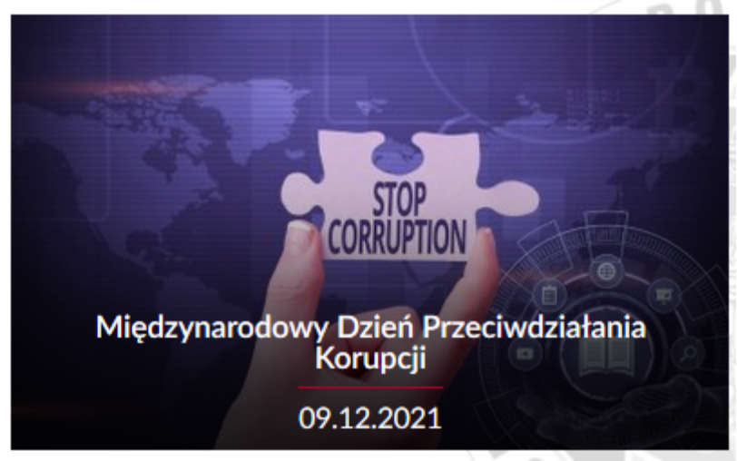
I. Sójkowska – szkolenie wewnętrzne „Polityka antykorupcyjna PŁ”
Międzynarodowy Dzień Przeciwdziałania Korupcji
9 grudnia
*CBA [online]. 2022. [Dostęp 17.05.2021]. Dostępny w:
https://cba.gov.pl/pl/aktualnosci/4769,Miedzynarodowy-Dzien-Przeciwdzialania-Korupcji.html

Slide 21
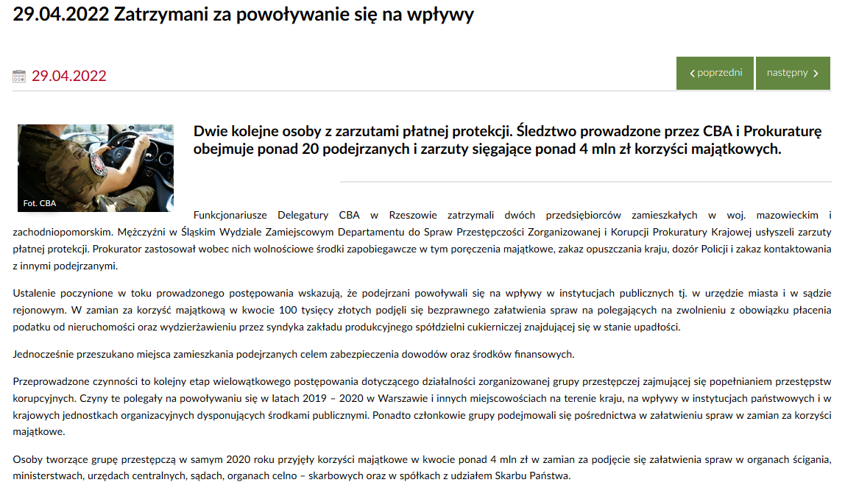
I. Sójkowska – szkolenie wewnętrzne „Polityka antykorupcyjna PŁ”
Ciekawostki
CBA [online]. 2022. [Dostęp 17.05.2021]. Dostępny w: https://cba.gov.pl/pl/aktualnosci

Slide 22
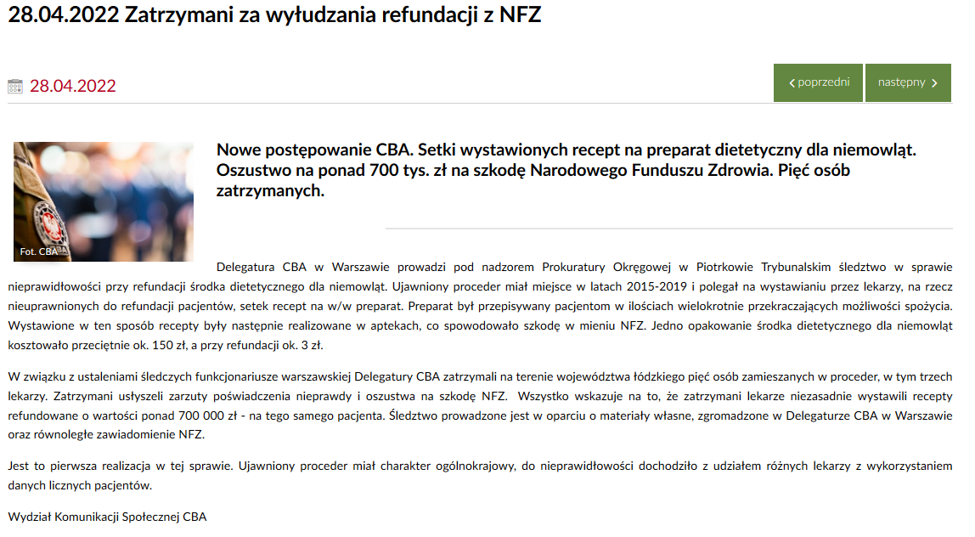
I. Sójkowska – szkolenie wewnętrzne „Polityka antykorupcyjna PŁ”
Międzynarodowy Dzień Przeciwdziałania Korupcji
CBA [online]. 2022. [Dostęp 17.05.2021]. Dostępny w: https://cba.gov.pl/pl/aktualnosci

Slide 23
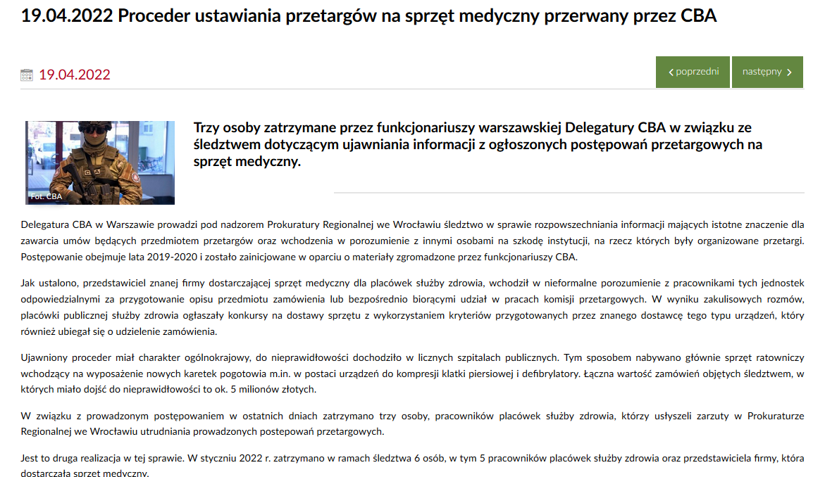
I. Sójkowska – szkolenie wewnętrzne „Polityka antykorupcyjna PŁ”
Międzynarodowy Dzień Przeciwdziałania Korupcji
CBA [online]. 2022. [Dostęp 17.05.2021]. Dostępny w: https://cba.gov.pl/pl/aktualnosci

Slide 24
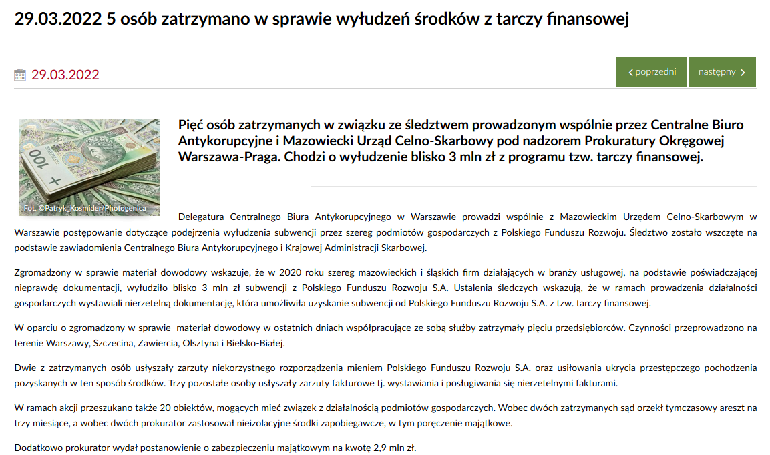
I. Sójkowska – szkolenie wewnętrzne „Polityka antykorupcyjna PŁ”
Międzynarodowy Dzień Przeciwdziałania Korupcji
CBA [online]. 2022. [Dostęp 17.05.2021]. Dostępny w: https://cba.gov.pl/pl/aktualnosci

Slide 25
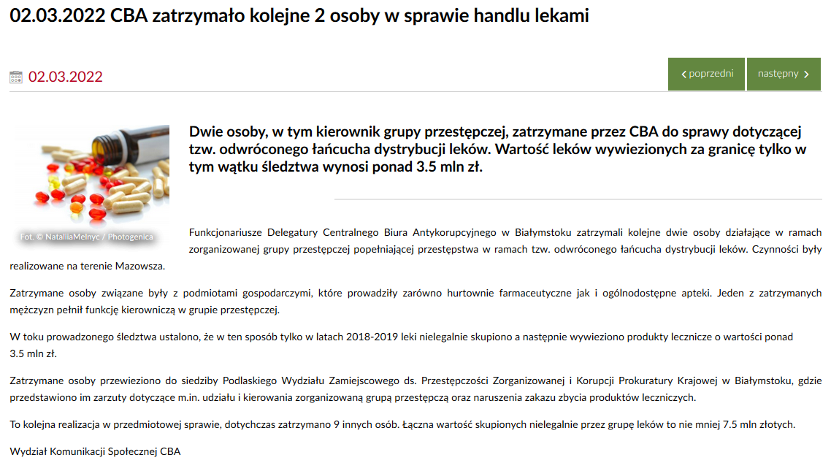
I. Sójkowska – szkolenie wewnętrzne „Polityka antykorupcyjna PŁ”
Międzynarodowy Dzień Przeciwdziałania Korupcji
CBA [online]. 2022. [Dostęp 17.05.2021]. Dostępny w: https://cba.gov.pl/pl/aktualnosci

Slide 26
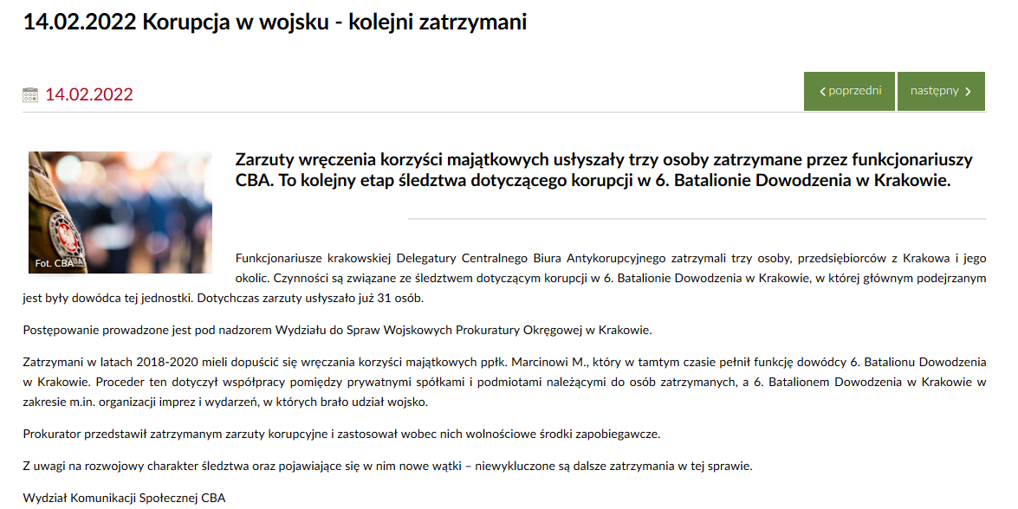
I. Sójkowska – szkolenie wewnętrzne „Polityka antykorupcyjna PŁ”
Międzynarodowy Dzień Przeciwdziałania Korupcji
CBA [online]. 2022. [Dostęp 17.05.2021]. Dostępny w: https://cba.gov.pl/pl/aktualnosci

Slide 27
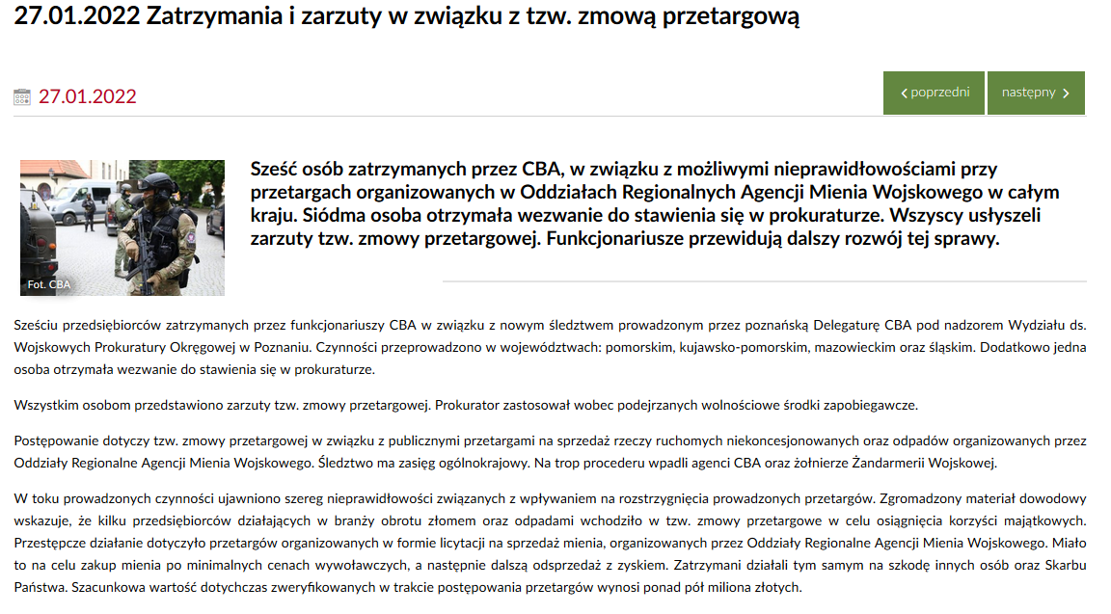
I. Sójkowska – szkolenie wewnętrzne „Polityka antykorupcyjna PŁ”
Międzynarodowy Dzień Przeciwdziałania Korupcji
CBA [online]. 2022. [Dostęp 17.05.2021]. Dostępny w: https://cba.gov.pl/pl/aktualnosci

Slide 28
I. Sójkowska – szkolenie wewnętrzne „Polityka antykorupcyjna PŁ”
Bibliografia
1. Chodak P., Korupcja – jak ją skuteczniej zwalczać. Journal of Modern Science 2017, t. 1
2. Corruption perceptions index 2021 [online]. Transparency International, 2021 [online]. [Dostęp 15.05.2022]. Dostępny w: https://images.transparencycdn.org/images/CPI2021_Report_EN-web.pdf
3. Global Corruption Barometer – EU 2021 [online]. 15 June 2021. [Dostęp 17.05.2022]. Dostępny w: https://www.transparency.org/en/news/gcb-eu-2021-survey-people-worry-corruption-unchecked-impunity-business-politics.
Jasiński W., Rządowy program przeciwdziałania korupcji. Państwo i Społeczeństwo 2014, nr 5
4. Korupcja w administracji publicznej: kurs [online]. CBA, 2017. [Dostęp 17.02.2021]. Dostępny w: https://szkolenia-antykorupcyjne.edu.pl/
5. Kubiak A., Działania antykorupcyjne - wybrane przykłady. Acta Universitatis Lodziensis 2013, Folia Oeconomica nr 288
6. Kulesza R., Zjawisko korupcji w Atenach w V-IV wieku p.n.e. [online]. Warszawa: Wydaw. Uniw. Warsz., 1994 [Dostęp 17.02.2021]. Dostępny w: http://otworzksiazke.pl/images/ksiazki/zjawisko_korupcji_w_atenach_v-iv_wieku_pne/zjawisko_korupcji_w_atenach_v-iv_wieku_pne.pdf
7. Matejuk J., Korupcja – istota, źródła, zakres i zagrożenie. Przegląd Organizacji 2004, nr 5
8. Obszary przestępczości korupcyjnej w Polsce w latach 2018-2019 [online]. CBA, 2020 [Dostęp 17.02.2021]. Dostępny w: https://www.antykorupcja.gov.pl/ak/analizy-i-raporty/rankingi-korupcji/14017,Obszary-przestepczosci-korupcyjnej-w-Polsce-w-latach-20182019.html
9. Postępska J., Korupcja i wszystko, co musisz o niej wiedzieć [online]. Akademia Compliance, 2019. [Dostęp 17.02.2021]. Dostępny w: https://www.youtube.com/watch?v=ZGWXaW9Ig5s

Slide 29

I. Sójkowska – szkolenie wewnętrzne „Polityka antykorupcyjna PŁ”
Bibliografia – cd.
10. Rządowy Program Przeciwdziałania Korupcji na lata 2018-2020 [online]. [Dostęp 17.02.2021]. Dostępny w: https://cba.gov.pl/pl/antykorupc/rzadowy-program-przeciw/3409,Rzadowy-Program-Przeciwdzialania-Korupcji-na-lata-2018-2020.html
11. Stachowicz-Stanusch A., Sworowska A. Oblicza korupcji: formy i typy zachowań. Organizacja i Zarządzanie 2012, nr 1
12. Ustawa z dnia 6 czerwca 1997 r. Kodeks karny. Dz. U. 1997 nr 88 poz. 553 z późn. zm.
16. Ustawa z dnia 9 czerwca 2006 r. o Centralnym Biurze Antykorupcyjnym Dz. U.2006 nr 104 poz. 708 z późn. zm.
17. Wielki słownik języka polskiego / pod red. S. Dubisza. T.2. Warszawa: Wydaw. Nauk. PWN, 2003
18. Wielki słownik wyrazów obcych PWN / pod red. M. Bańki. Warszawa: Wydaw. Nauk. PWN, 2003
Źródło: https://www.prawo.pl/samorzad/kolejne-aresztowanie-wz-korupcja-w-zarzadzie-drog-w-nowym-targu,234464.html [dostęp 17.02.2021]

Slide 30
I. Sójkowska – szkolenie wewnętrzne „Polityka antykorupcyjna PŁ”
Korupcja w krzywym zwierciadle
Backdoor - Wyjście awaryjne | Łapówka / Comedy Central Polska
https://youtu.be/rliUkMjbH3s

Slide 31
Postępuj uczciwie!
Zadbaj o transparentność swoich działań!
Iwona Sójkowska CC BY-SA 4.0

